Slide 1
文献汇报
毛宽诚
2019/12/12

Slide 2
EfficientDet
BiFPN
Cross-Scale Connections(跨尺度连接)
Weighted Feature Fusion(带权特征融合)
EfficientDet
EfﬁcientDet Architecture(架构)
Compound Scaling (复合尺度)
Tan M, Pang R, Le Q V. EfficientDet: Scalable and Efficient Object Detection[J]. arXiv preprint arXiv:1911.09070, 2019.

Slide 3
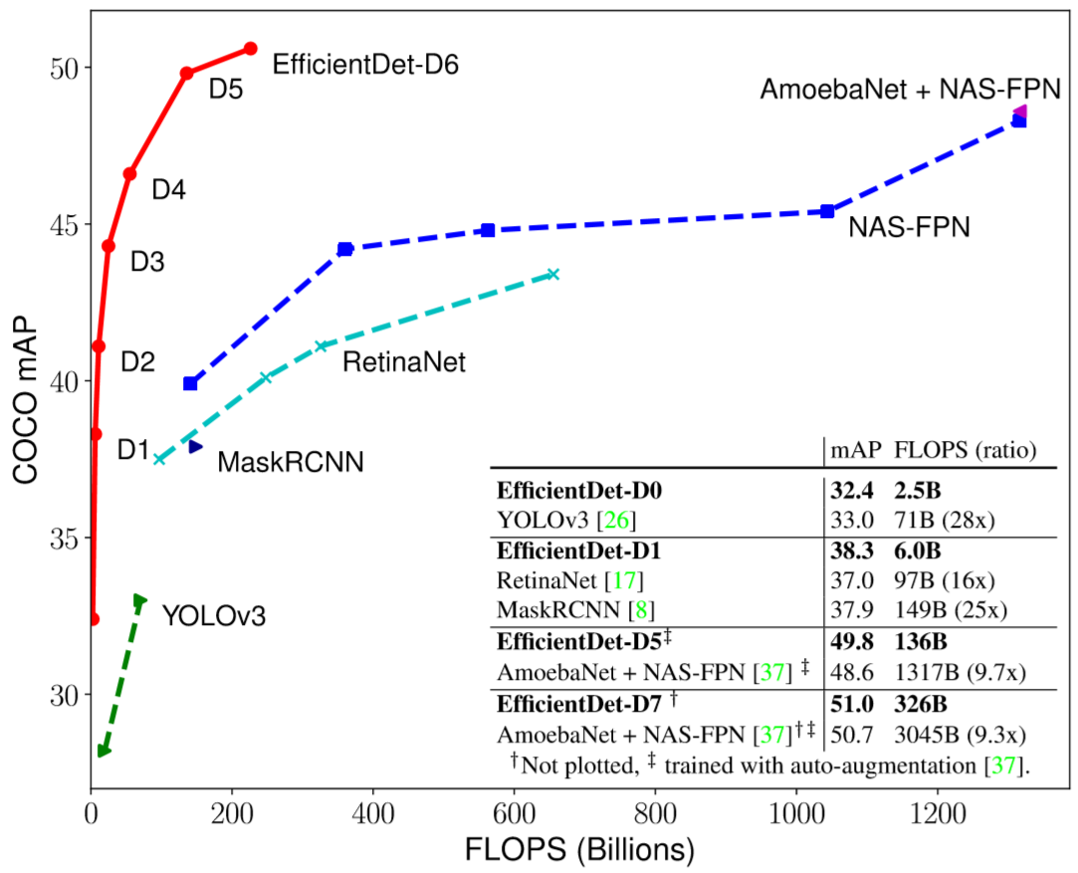
EfficientDet
Tan M, Pang R, Le Q V. EfficientDet: Scalable and Efficient Object Detection[J]. arXiv preprint arXiv:1911.09070, 2019.

Slide 4
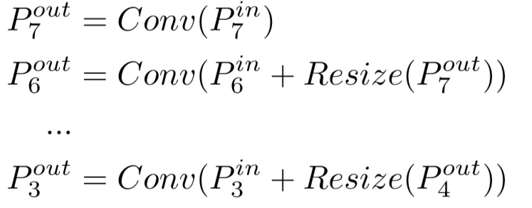
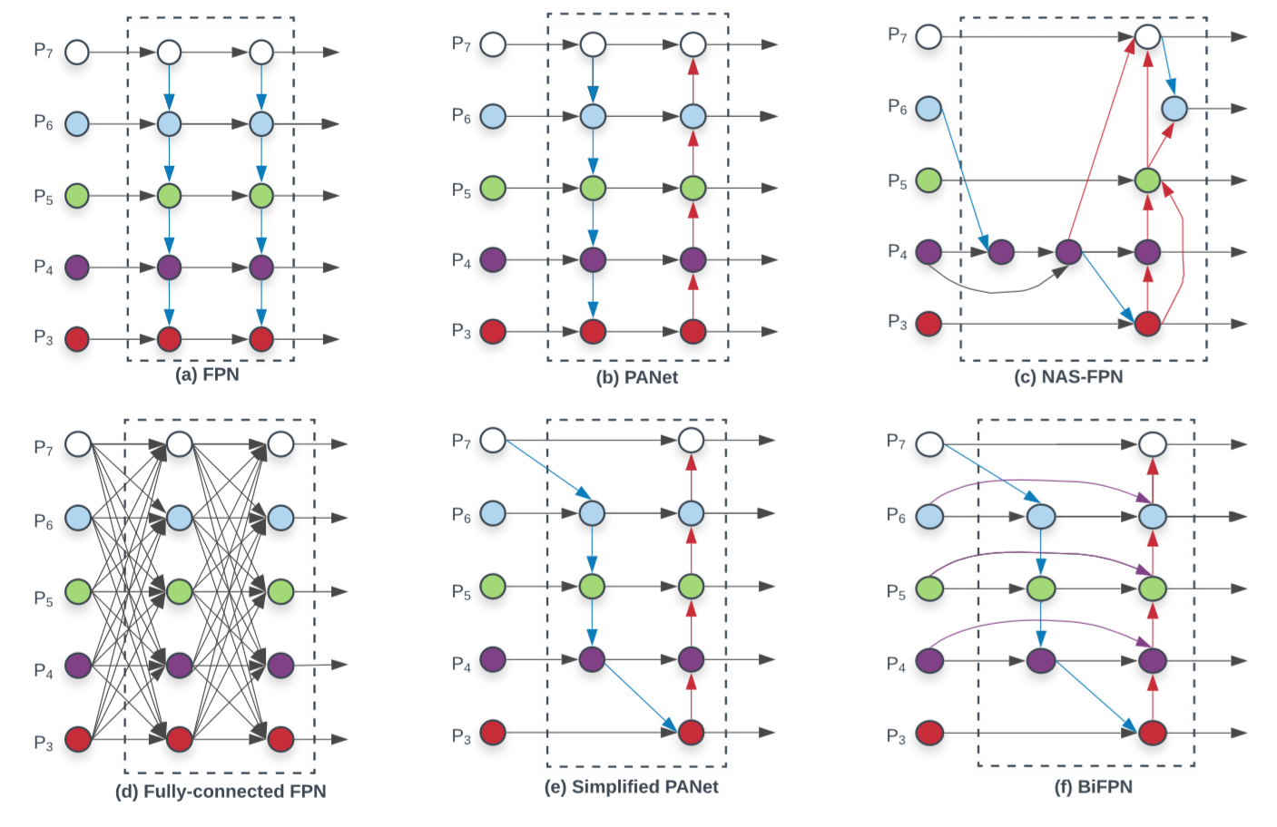
BiFPN
Cross-Scale Connections(跨尺度连接)
如果一个节点没有参与融合，则可以认为它对特征融合的贡献很小，因此可以删除这一节点。
如果原输入和输出属于同一个level(拥有相同尺度的分辨率)，则将原输入直接与输出相加，残差连接。
作者认为{Bottom-Up & Up-Bottom}可以作为一个层，在此基础上，可以重复叠加多次来强化特征融合。
Tan M, Pang R, Le Q V. EfficientDet: Scalable and Efficient Object Detection[J]. arXiv preprint arXiv:1911.09070, 2019.

Slide 5

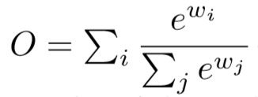
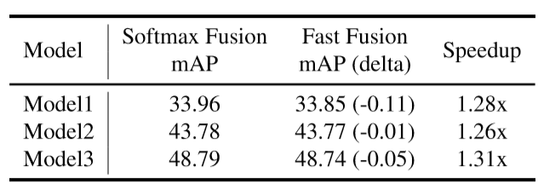

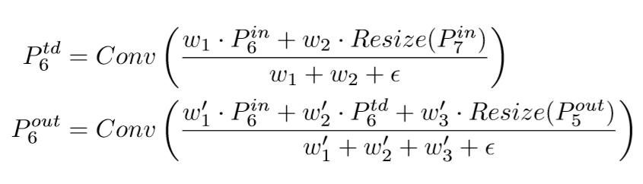
BiFPN
Weighted Feature Fusion(带权特征融合)
作者认为：不同尺度的特征的贡献是不一样的,所以连接时不能直接相加，需要加上权重,而权重可以通过网络学到。
Fast normalized fusion相比Softmax-based fusion方法,效果一致,但速度快30%。
Unbounded fusion:
Softmax-basedfusion
Fast normalized fusion
Tan M, Pang R, Le Q V. EfficientDet: Scalable and Efficient Object Detection[J]. arXiv preprint arXiv:1911.09070, 2019.

Slide 6
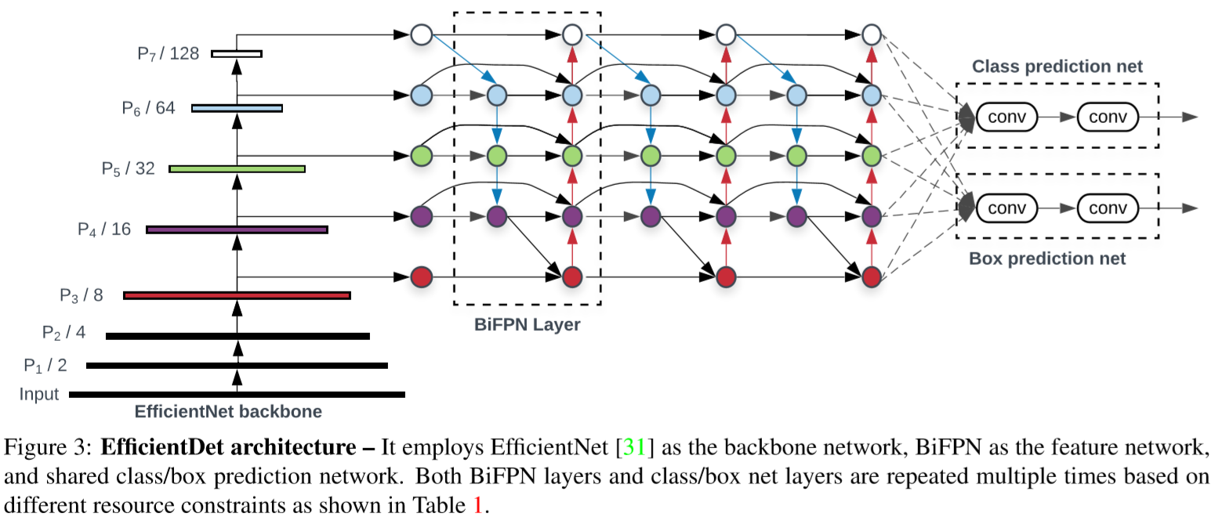
EfficientDet
EfﬁcientDet Architecture(架构)
backbone取自ImageNet-pretrained EfficientNet.
P3-P7接BiFPN Layer,重复多次.
class and box分支共享权重
Tan M, Pang R, Le Q V. EfficientDet: Scalable and Efficient Object Detection[J]. arXiv preprint arXiv:1911.09070, 2019.

Slide 7
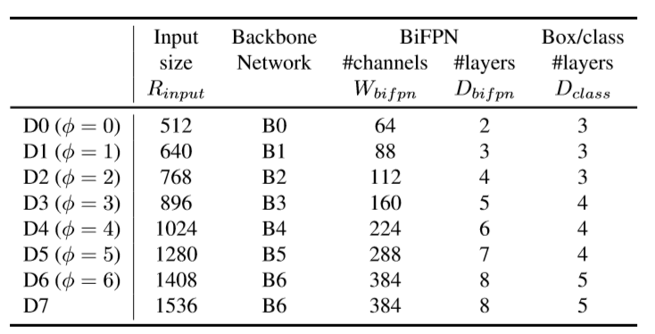

EfficientDet
Compound Scaling (复合尺度)
EfficinetNet做backbone，BiFPN和Box/class部分依然采用EfficinetNet方法网格搜索出相关参数
Tan M, Pang R, Le Q V. EfficientDet: Scalable and Efficient Object Detection[J]. arXiv preprint arXiv:1911.09070, 2019.

Slide 8
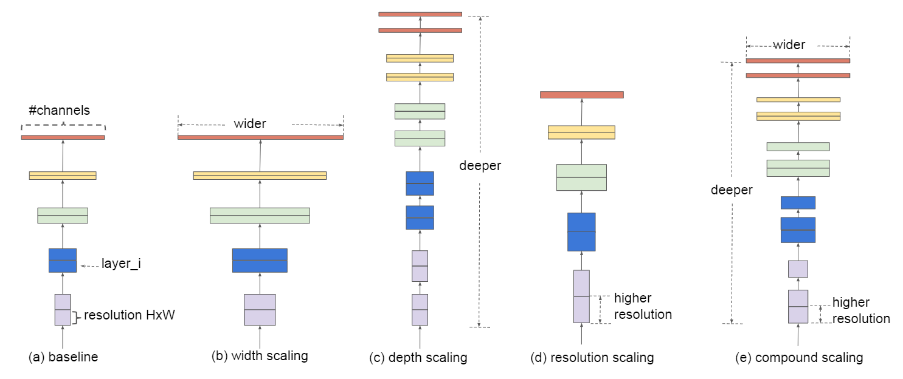
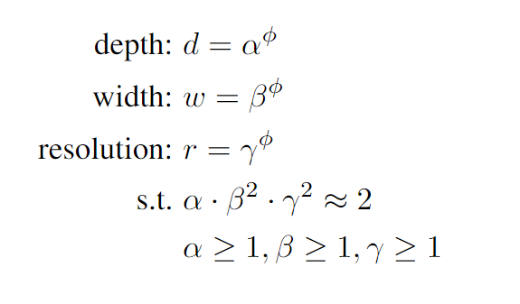
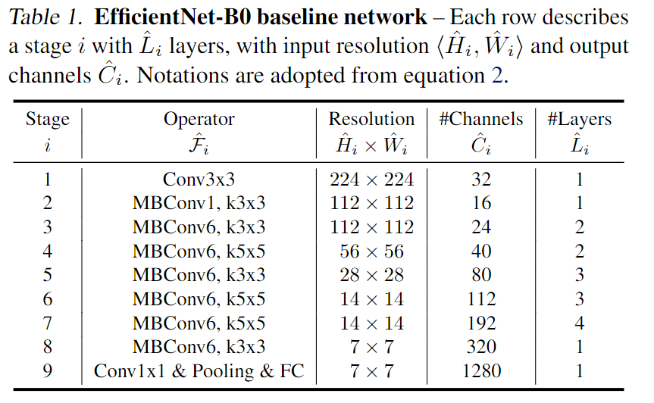
EfficientNet
EfficientNet-B0是用MnasNet强化学习的方法搜出来的
B1-B7的网络结构是网格搜索alpha,beta,gamma调出来的

Slide 9
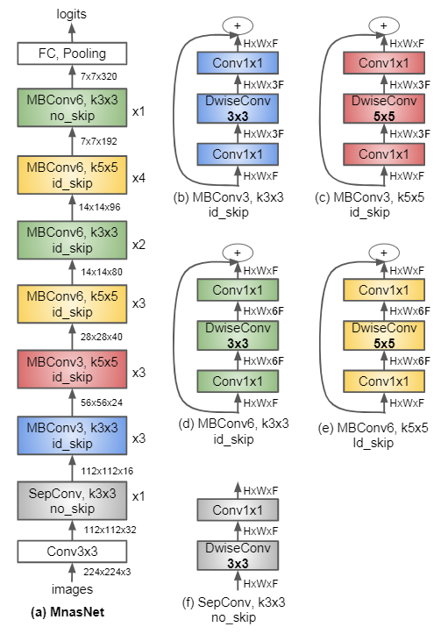
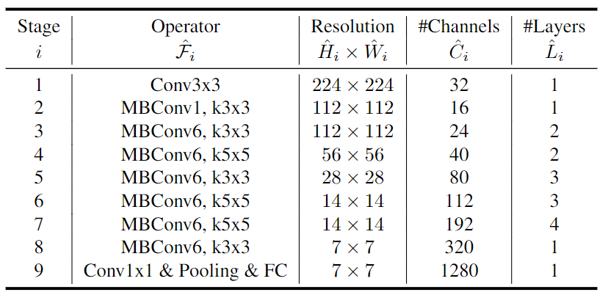
MnasNet

Slide 10
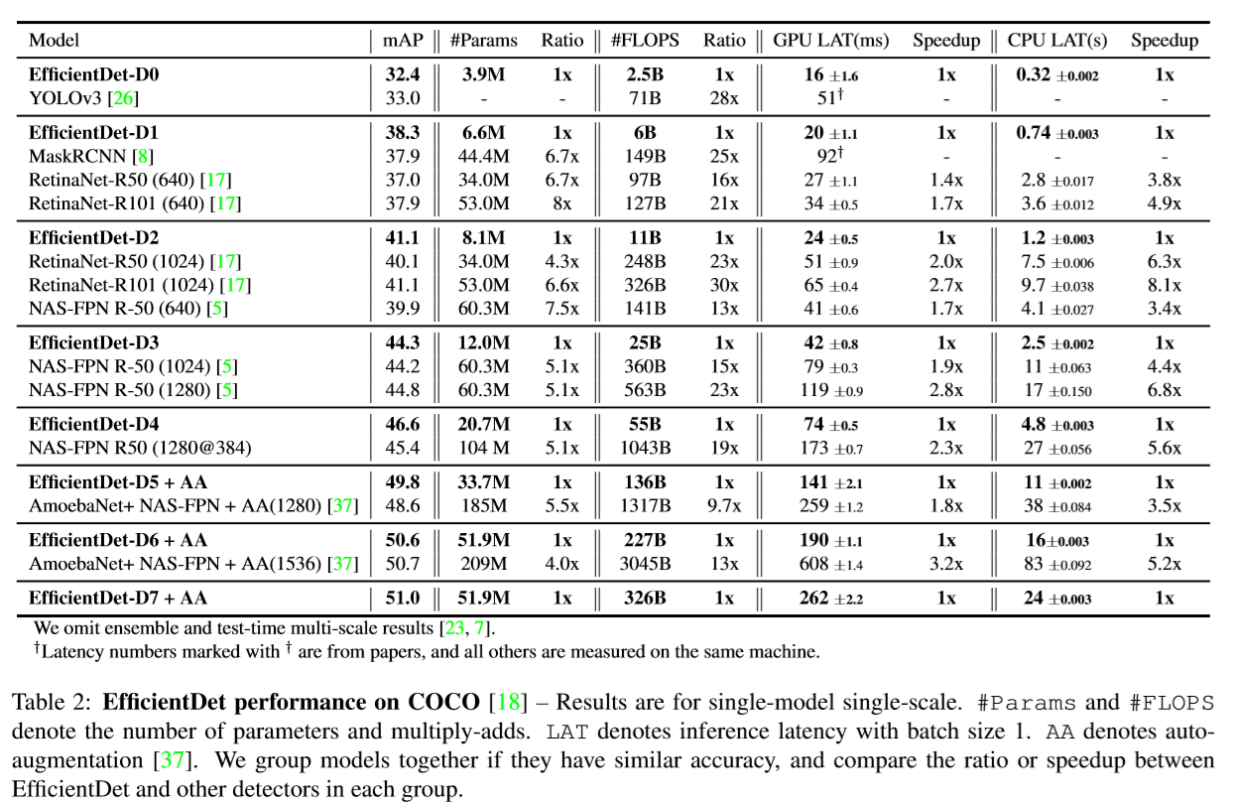
EfficientDet
Tan M, Pang R, Le Q V. EfficientDet: Scalable and Efficient Object Detection[J]. arXiv preprint arXiv:1911.09070, 2019.

Slide 11
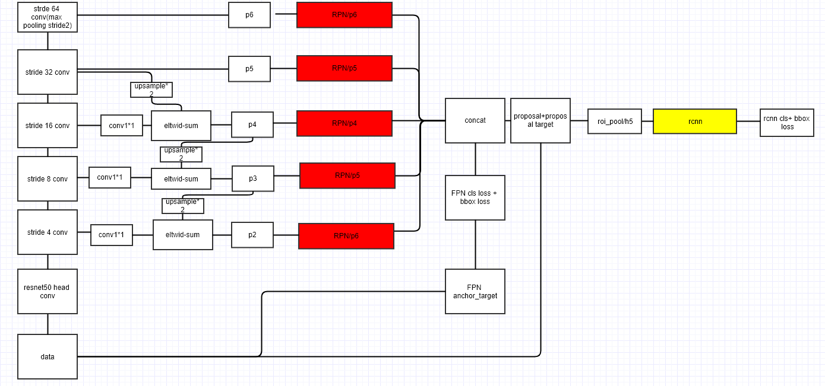
FPN
Tan M, Pang R, Le Q V. EfficientDet: Scalable and Efficient Object Detection[J]. arXiv preprint arXiv:1911.09070, 2019.

